Slide 1
第九章 恶意软件
林秋镇博士
深圳大学计算机与软件学院
qiuzhlin@szu.edu.cn

Slide 2
病毒和其他恶意软件
电脑病毒已经被大众所熟知
是一个值得关注的问题
恶意软件：隐蔽植入另一段程序的程序，它企图破坏数据，运行破坏性或者入侵性程序，或者破坏受害者数据，应用程序或操作系统的机密性、完整性和可用性。

Slide 3
病毒和其他恶意软件
目前活跃度最高的三大恶意软件
Kelihos：影响全球12%的组织机构。
HackerDefender：影响全球5%的企业。
Cryptowall：影响全球4.5%的企业。

Slide 4
病毒和其他恶意软件
Kelihos僵尸网络
Kelihos是一个盗窃比特币和发送垃圾邮件的僵尸网络。它是最“受欢迎”的恶意软件家族，目前影响了全球12%的组织机构。自2010年活跃以来，Kelihos的角色逐渐从发送垃圾邮件演变成出租僵尸网络，只要有人愿意付钱，Kelihos便会发送垃圾邮件，Kelihos的发展势头迅速，感染了超过30万台设备，每台设备每天能发送超过20万封电子邮件，已成为全球最臭名昭著的垃圾邮件分销商之一。

Slide 5
病毒和其他恶意软件
HackerDefender：Windows的用户模式隐匿技术（Rootkit），可用来隐藏文件、进程和注册表项。它还能实现后门和端口重定向器（通过现有服务打开的TCP端口运作），因此安全人员通过传统的方式不可能发现隐藏后门。
Cryptowall：使用公钥加密并通过Tor匿名网络执行控制与命令通信。这款勒索软件通过漏洞利用工具包（EK）、恶意广告和网络钓鱼活动广泛传播。
https://www.zhihu.com/question/31567248

Slide 6
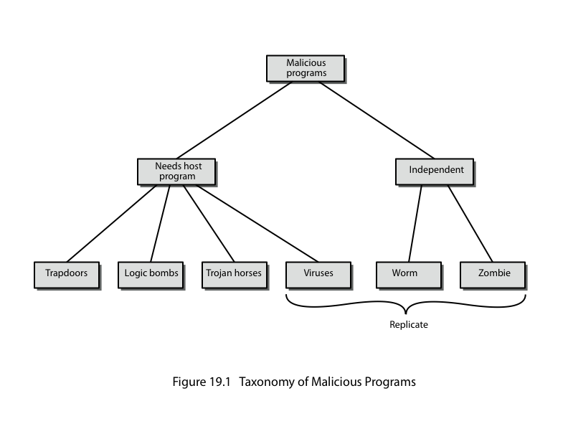
恶意软件
分类方法：基于恶意软件传播方法，然后基于恶意软件到达指定目标后执行的动作对其分类

Slide 7
病毒
一种能感染程序的软件
修改软件让它们包含复制好的病毒
因此在运行主机程序时它会秘密地执行
针对操作系统和硬件
利用他们的细节和弱点
一种典型的病毒有以下阶段:
休眠：不执行操作并等待被某些事件激活
传播：将副本植入其它程序或磁盘的某些系统区域
触发：病毒将被激活以执行其预先设定的功能
执行：病毒先执行其预期的功能

Slide 8
病毒结构
组件:
感染机制 -病毒散布或传播的方法，能使病毒复制
触发 -使有效载荷激活的事件
有效载荷 -除传播外病毒所做的事，恶意的或良性的
预先的/后补的/嵌入的
当被感染的程序调用时，先执行病毒代码然后原始程序代码

Slide 9
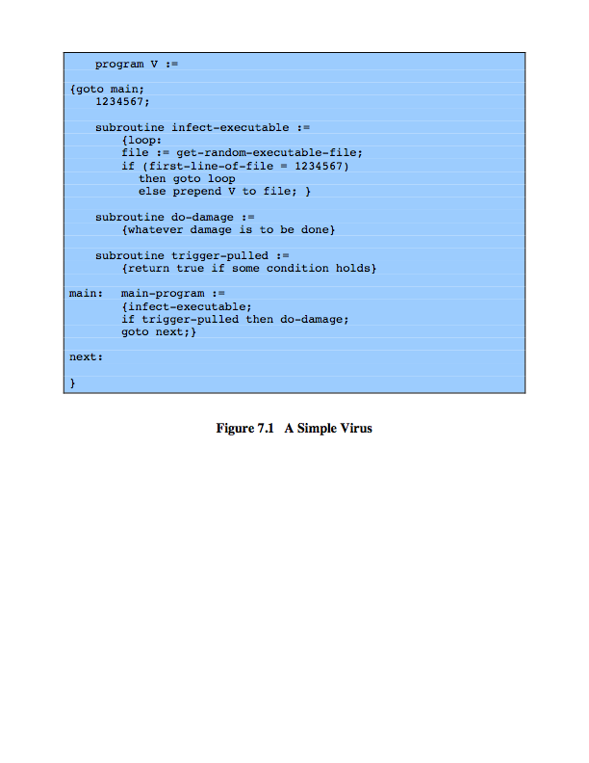
病毒结构

Slide 10
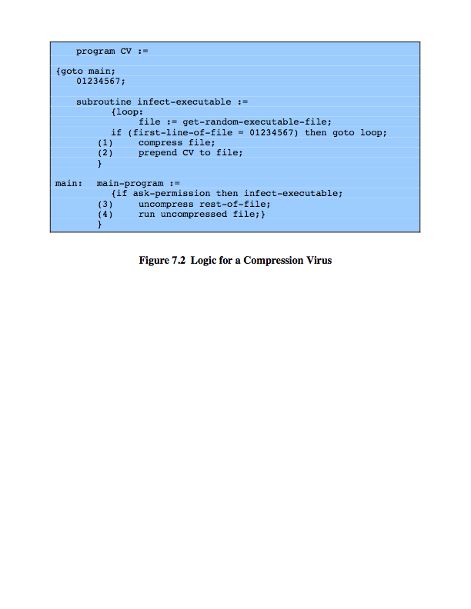
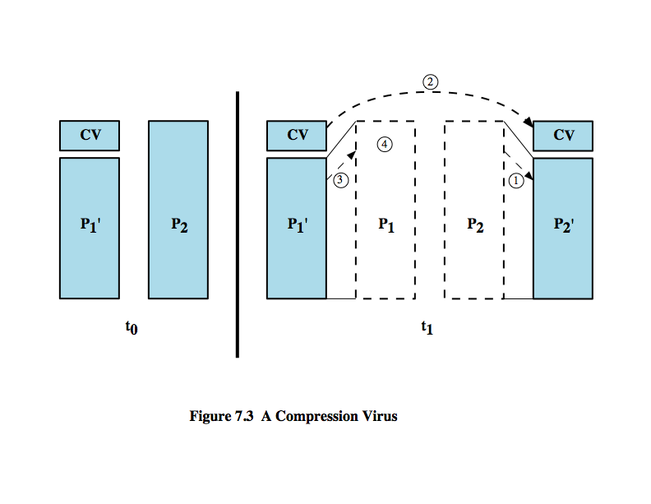
压缩病毒

Slide 11
病毒分类
目标型病毒：企图感染的病毒
引导扇区:从包含病毒的磁盘启动时，病毒将传开
文件病毒：感染被操作系统认为是可执行的文件
宏病毒：一个应用程序解释宏代码或脚本代码时感染
混合体病毒：以上多种方式感染文件
方法型病毒：病毒隐藏自己的方法
加密病毒：病毒的一部分进行加密并将密钥储存
隐形飞机式病毒：具有较好的隐蔽性，逃避检测
多态病毒：感染时表现为不同的形态
变形病毒：反复感染时会改写自己的代码

Slide 12
宏病毒
从20世纪90年代中期开始变得非常普遍
平台无关的
感染的文件
很容易传播
利用office应用的宏功能
嵌入在office文档中的可执行程序
通常是一种基本的形式
最近的版本包括了保护程序
被许多反病毒程序识别

Slide 13
蠕虫
蠕虫可以主动感染其它机器并变成攻击的源头
借助网络连接或者共享媒介传播
电子邮件，远程执行，远程登录，USB，CD，DVD
有像病毒一样的阶段: 休眠，传播，触发，执行
传播阶段：
扫描目标宿主（随机，预先生成的目标列表，内部目标列表，本地子网），找到适合的访问机制，
传送副本，使之运行
可以伪装成一个系统进程，不易被察觉

Slide 14
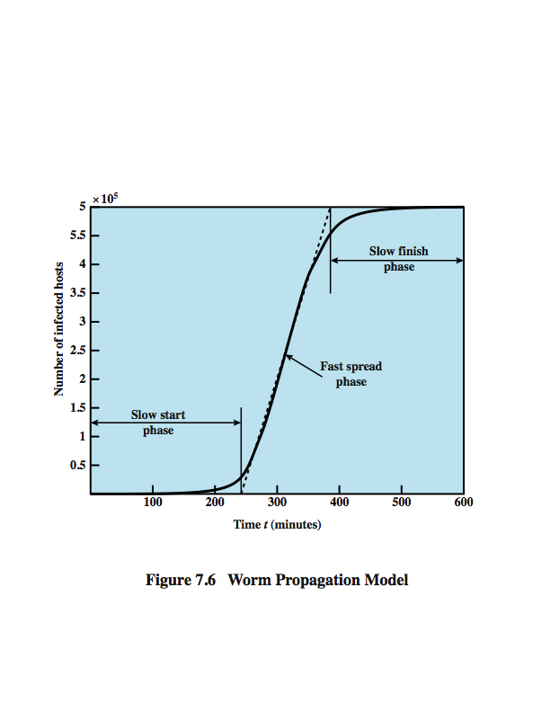
蠕虫传播模型

Slide 15
Morris 蠕虫
最著名的蠕虫之一
罗伯特·莫里斯于1988年发布
对UNIX系统的攻击，搜索其它可进入主机
尝试以合法用户的身份登陆远程主机
攻击finger协议的漏洞，报告远程用户位置
攻击接收并发送邮件的远程程序的调试选项中的陷门
任何一个成功 ，蠕虫会往命令解释器发送引导程序，并发出运行命令，然后注销当前的远程登陆，新的蠕虫然后被执行。

Slide 16
最近的蠕虫攻击
WannaCry（又叫Wanna Decryptor），一种“蠕虫式”的勒索病毒软件，大小3.3MB，由不法分子利用NSA（National Security Agency，美国国家安全局）泄露的危险漏洞“EternalBlue”（永恒之蓝）进行传播。勒索病毒肆虐，俨然是一场全球性互联网灾难，给广大电脑用户造成了巨大损失。最新统计数据显示，100多个国家和地区超过10万台电脑遭到了勒索病毒攻击、感染。勒索病毒是自熊猫烧香以来影响力最大的病毒之一。

Slide 17
最近的蠕虫攻击
WannaCry勒索病毒全球大爆发，至少150个国家、30万名用户中招，造成损失达80亿美元，已经影响到金融，能源，医疗等众多行业，造成严重的危机管理问题。
中国部分Windows操作系统用户遭受感染，校园网用户首当其冲，受害严重，大量实验室数据和毕业设计被锁定加密。部分大型企业的应用系统和数据库文件被加密后，无法正常工作，影响巨大。

Slide 18
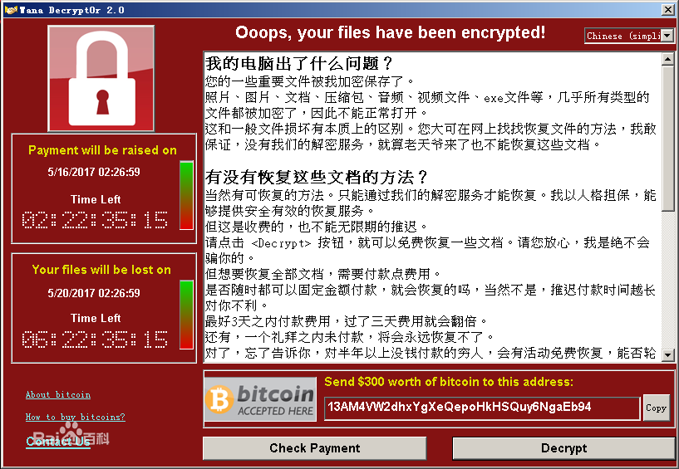
最近的蠕虫攻击

Slide 19
蠕虫技术
多平台：Windows, UNIX, 宏语言或脚本语言
多攻击点：多种攻击方式入侵系统
超速传播：利用各种技术以最优化蠕虫传播速度
多态：利用功能上等价的及加密技术生成新代码
变形：不同阶段中释放不同行为模式的指令表
传输工具：传播多种恶意载荷的理想工具
零天攻击 ：攻击不为人知的漏洞，发起进攻时才被发现

Slide 20
恶意移动代码
指的是能够不变地植入各种不同平台，执行时有相同的语义程序（程序/脚本/宏）
从远程系统传输到本地系统，然后在本地系统上执行
经常注射病毒，蠕虫或特洛伊木马
或者利用漏洞来执行自身的动作，比如：
未经授权的数据访问，获得根用户权限

Slide 21
电子邮件病毒
垃圾邮件：大大加重了用来传送信息的网络花费，又增大了用户从垃圾邮件洪流中挑选正当邮件所耗费的精力
邮件病毒：在附件doc中使用了Word宏
如果附件打开，宏激活并发送电子邮件到所有的用户地址列表，造成本地伤害
附件是特洛伊木马程序或脚本代码，自动安装恶意软件
钓鱼攻击，引导用户输入用户名与密码

Slide 22

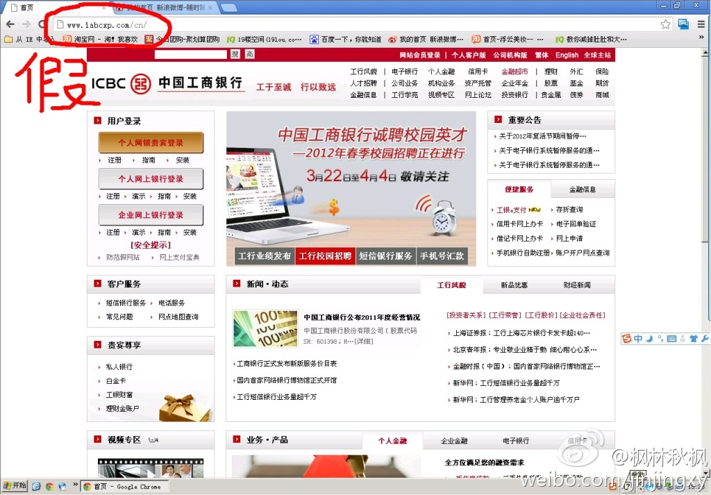
电子邮件病毒

Slide 23
特洛伊木马
一种有用的，或者表明上有用的程序或实用工具，包含隐藏代码，一旦被调用将会执行一些不想要或有害的功能
例如游戏，系统安全升级程序等
执行时间接完成一些攻击者无法直接完成的功能
通常用于传播病毒/蠕虫或安装后门，或者只是为了破坏数据
三种模式：执行原程序功能之外还执行一个独立的恶意动作；继续执行原程序功能，但修改某些功能以便能够执行恶意动作；执行恶意功能并完全取代原有程序的功能

Slide 24
载荷-系统破坏
唯一目的是传播，携带空载荷或者无功能的载荷
触发条件满足时，会导致受感染系统的数据毁坏
加密用户的数据然后要求用户付款解密
试图对物理设备造成损害，Chernoby1病毒不仅破坏数据，还重写启动计算机的BIOS代码
Stuxnet蠕虫以某些特定的工业控制系统软件作为它的主要载荷
逻辑炸弹当指定条件满足时激活，便会“爆发”，触发典型的伤害系统，修改/删除文件/磁盘，停止机器

Slide 25
载荷-攻击代理
恶意软件破坏已感染系统的计算和网络资源以便被攻击者使用，这类系统被称为机器人或僵尸。
分布式拒绝服务攻击
垃圾邮件
流量探测
键盘记录
扩散新型恶意软件
安装广告插件和浏览器助手BHOs
攻击IRC聊天网络
操控在线投票和游戏

Slide 26
载荷-攻击代理
在执行开始时，机器人受到中央设备控制的
典型方法是使用IRC服务器，最近更倾向于借助HTTP之类的协议来使用隐蔽通信信道
使用点对点协议的分散式控制机制
控制模块向机器人简单发布命令，使机器人执行已经内置好的程序。

Slide 27
载荷-信息窃取
攻击目标是用户登录银行、游戏和相关站点的用户名和密码证书
证书窃取、键盘监测器和间谍软件
网络钓鱼和身份窃取
侦察和间谍

Slide 28
载荷-隐身
陷门是进入程序的秘密入口点,允许绕开正常的安全访问机制而直接访问程序
一种识别特定输入序列的代码，可以被激活
连接到非标准端口的网络服务来实现监听
安全措施必须集中关注程序开发过程和软件更新活动，还有希望提供网络服务的程序

Slide 29
载荷-隐身
隐匿程序是安装在系统上的一组程序，利用管理员特权隐蔽连接到该系统的访问路径，同时最大程度地掩盖自己存在的证据
持续性
记忆依赖性
用户模式
内核模式
虚拟机依赖型
外置模式

Slide 30
防护措施
预防措施：
确保所有的系统尽可能是最新的，打完所有补丁
对应用程序和数据设置合适的访问权限
通过合适的用户觉悟和训练进行应对传播机制
预防措施失败，需要:
检测：用来决定感染是否发生并定位恶意软件
鉴定：一旦检测完成，鉴定感染系统的恶意软件
删除：移除所有感染软件病毒的痕迹

Slide 31
反病毒软件
病毒和杀毒技术都有发展
早期病毒代码简单，容易删除
由于病毒越来越复杂，所以必须采取相应的对策
第一代 简单的扫描器
第二代 启发式扫描器
第三代 活动陷阱
第四代 全功能保护

Slide 32
蠕虫应对措施
与反病毒技术重叠
一旦蠕虫进入系统，反病毒软件可以检测到
蠕虫也会导致重要的网络活动
蠕虫防御的方法包括:
基于签名的蠕虫扫描过滤
基于过滤的蠕虫控制
基于有效载荷分类的蠕虫控制
阈值随机游走扫描检测
速率限制和速率停止

Slide 33
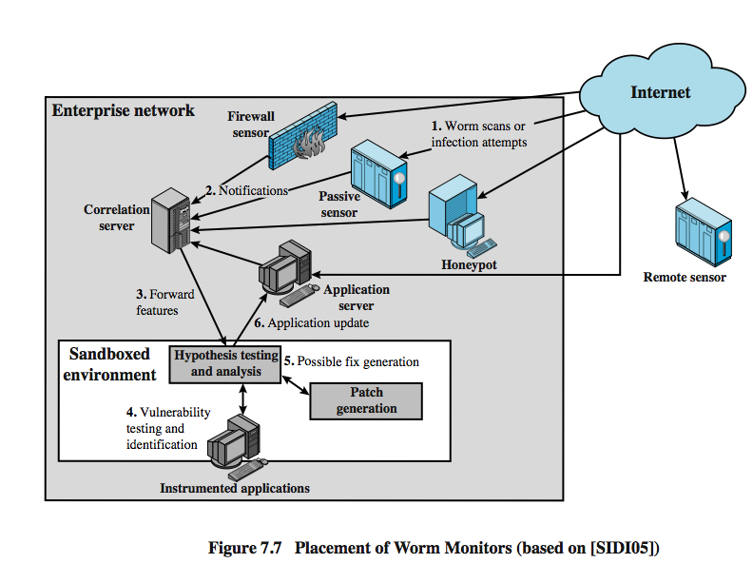
基于网络的蠕虫防御

Slide 34
分布式拒绝服务攻击(DDoS)
分布式拒绝服务(DDoS)试图阻止某种服务的合法用户使用该服务，构成了严重的安全威胁
使网络系统不可用
利用无用的流量来堵塞网络
使用大量的僵尸主机
日趋复杂的攻击
防御技术难以应付

Slide 35
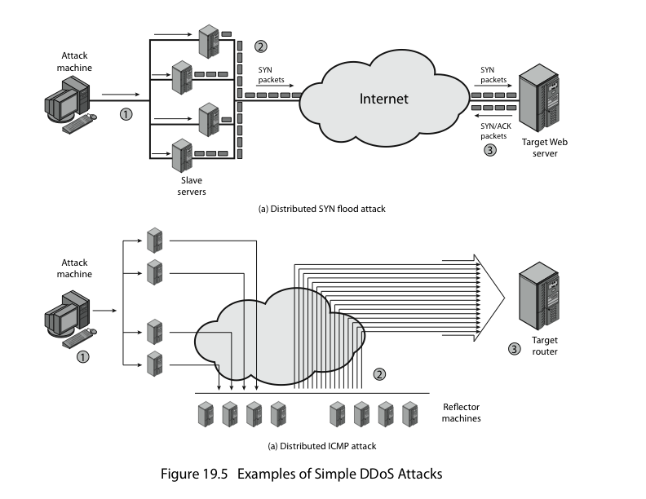
分布式拒绝服务攻击 (DDoS)

Slide 36
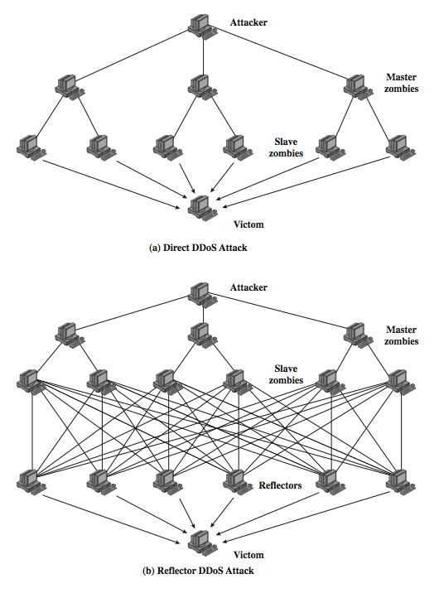
DDoS泛洪类型

Slide 37
构建网络攻击
必须感染大量的僵尸
实现攻击主要有以下几点:
实现DDoS攻击的软件
存在大量系统漏洞
定位存在漏洞机器的策略，如扫描
扫描策略：随机，攻击表，拓扑，本地子网

Slide 38
DDoS攻击应对措施
三大防线
预防攻击和先占（攻击前）
攻击检测和过滤 (期间)
攻击源回溯与鉴定 (攻击后)
应对DDoS在于巨大的攻击操作方法数量
因此必须发展应对措施

Slide 39
总结
考虑了以下几个方面:
各种恶意程序
陷门，逻辑炸弹，特洛伊木马，僵尸
病毒,DDoS攻击

Slide 40
Q&A

